Slide 1

Våld i nära relationer
Information till medarbetare - APT
Chefer inom Västra Götalandsregionen
VKV – Västra Götalandsregionens kompetenscentrum om våld i nära relationer
Notes:
Berätta att du kommer att mejla ut bildspelet till medarbetarna.
Om bildspelet:
Detta bildspel är tänkt att användas av chefer för att årligen informera medarbetare om våld i nära relationer och det stöd arbetsgivaren och övriga samhället erbjuder. Under varje bild finns förslag på manus till bilden. Här hittar du också källor till kunskapen som förmedlas.

Slide 2
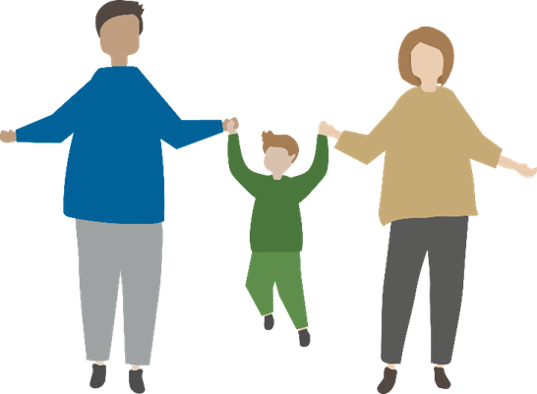
Varför prata om våld i nära relationer?
Frihet från våld – en mänsklig rättighet
Våld i nära relationer är vanligt och skadligt
Omgivningen kan göra skillnad
Arbetsplatsen kan vara ett stöd
Notes:
Det finns många goda skäl till att vi pratar om våld i nära relationer på arbetsplatsen:
Frihet från våld är en grundläggande mänsklig rättighet. Det gäller också våld som utövas i hemmet.
Våld i nära relationer är vanligt och skadligt för den som utsätts och för barnen. Barn far illa av att uppleva våld hemma. Våldet kan påverka arbetsförmågan.
Det är svårt att på egen hand förändra sin situation, men personer i omgivningen kan göra skillnad genom att våga fråga, säga eller göra något för att hjälpa.
Arbetsplatsen kan också vara ett stöd.
Det finns mycket jag som chef kan göra för att stötta, vilket jag kommer att återkomma till.
Del av arbetsmiljöarbetet. Arbetsgivarens ansvar att utreda behov av rehabilitering och arbetsanpassning när våld leder till nedsatt arbetsförmåga.
Referenser
Hydén, M. (2021) I skuggan av våldet: barnen och deras sociala nätverks responser på våld i familjen. Stockholm: Stiftelsen Allmänna Barnhuset
Giesbrecht, C (2022). Toward an Effective Workplace Response to Intimate Partner Violence. Journal of Interpersonal Violence. Vol. 37(3-4) ﻿1158–
1178.

Slide 3
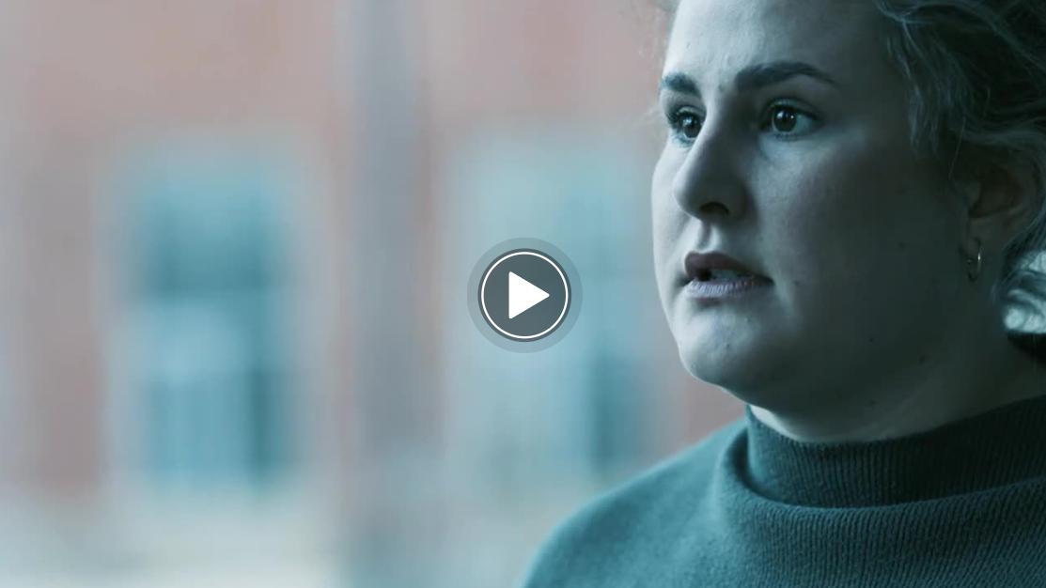
(SKR play)
Notes:
Visa filmen.
För att visa filmen:
Tryck på bilden för att visa filmen. Du kan behöva ha PowerPoint i visningsläge för att kunna klicka på bilden.
Du kan också hitta filmen här: https://www.youtube.com/embed/U6nPUXqtd3w

Slide 4





Vad är våld?
Fysiskt
Psykiskt
Sexuellt
Ekonomiskt
Materiellt
(Socialstyrelsen 2021)
Notes:
Våld är handlingar som skadar, smärtar, skrämmer eller kränker.
Många tänker på fysiskt våld när de hör ordet våld. Exempelvis slag, sparkar, knuffar och att hålla fast någon.
Men våld i nära relationer kan se ut på många olika sätt.
Det vanligaste våldet är psykiskt: Exempelvis att säga nedsättande ord, förödmjuka, hota, kontrollera eller trakassera sin närstående.
Våld kan också vara sexuellt: Att inte respektera ett nej, utan tjata eller tvinga till sig sex.
Det kan vara materiellt: Som att förstöra eller ta saker, exempelvis en telefon, busskort eller fotografier.
Det kan vara ekonomiskt: Att kontrollera familjens ekonomi, att tvinga någon att ta lån eller köpa något den inte vill.
Referenser:
Socialstyrelsen (2021). Våld i nära relationer och hedersrelaterat våld. Ett utbildningsmaterial för dig som arbetar inom hälso­ och sjukvården och tandvården.

Slide 5


Våld i parrelationer är vanligt
Var fjärde kvinna
Var sjätte man
(BRÅ 2014)
Notes:
Våld i nära relationer är våld som utövas av en närstående, exempelvis en partner, en förälder eller ett syskon.
Den vanligaste förövaren är en nuvarande eller tidigare partner.
Ungefär var fjärde kvinna och var sjätte man har utsatts av en partner, och var tionde barn har upplevt att en förälder utövar våld mot den andra.
Den här omfattningen av våld innebär statistiskt sett att nästan alla arbetsgrupper har en anställd som utsatts för våld av en närstående.
Både kvinnor och män kan utsättas, men våldet mot kvinnor är vanligare, grövre och orsakar allvarligare skador.
Den nära relationen mellan den som utövar våld och den som utsätts gör våldet särskilt allvarligt. Det är en person som är viktig för en, som ska älska en, vilja en väl och vara ens trygghet som utövar våldet. Ofta är det också en person man är i beroendeställning till känslomässigt, fysiskt eller ekonomiskt.
Referenser:
Brå (2014) Brott i nära relationer - En nationell kartläggning. Rapport 2014:8
Jernbro & Jansson (2017). Våld mot barn 2016. En nationell kartläggning.
Skoog Waller & Langeborg (2018). ”Jag önskar att dom hade trott mig”. En kartläggning av våld i nära relationer i Gävle kommun 2017

Slide 6
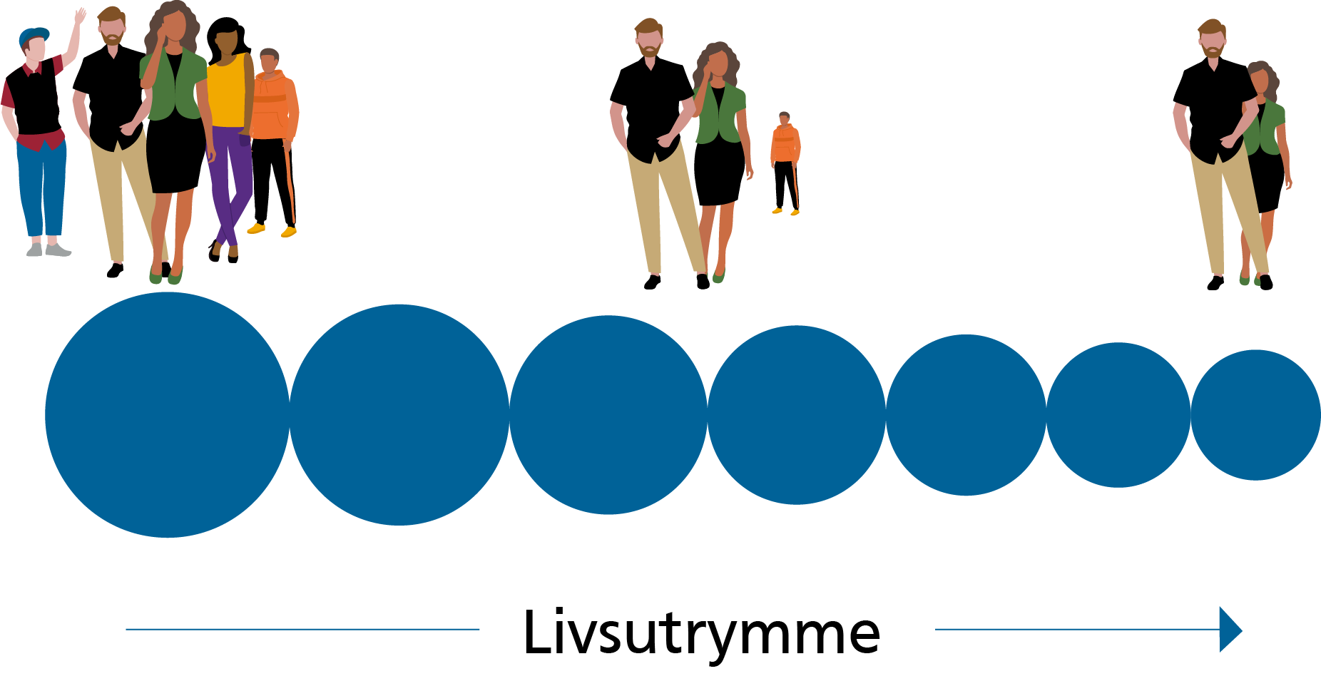
Våld i parrelationer
(Lundgren 2004)
Notes:
Våld i parrelationer kan se olika ut. Det kan hända en gång, men det kan också påverkar hela ens vardag.
Det börjar med kärlek, som vilket relation som helst.
Våldet kommer ofta smygande, och börjar med småsaker, som svartsjuka, för att sedan öka med tiden.
Ofta vill våldsutövaren veta vad partnern gör, var den är och vem den umgås med.
Våld i olika former kan användas för att få den utsatta att göra något den inte vill eller avstå något den vill göra.
Med tiden blir det svårare och svårare att leva upp till kraven och att undvika våld, och ens livsutrymme och självkänsla krymper.
Våldet ses sällan som riktigt våld: Man pratar inte om det som våld, och lägger ansvaret på någon eller något annat, än den som utövade våldet.
Man lägger det ofta bakom sig, går vidare och blickar framåt.
Referenser:
Lundgren (2004). Våldets normaliseringsprocess.
Sinisalo, E & Moser Hällen, L. (2018). Våld i nära relationer. Stockholm: Liber.

Slide 7
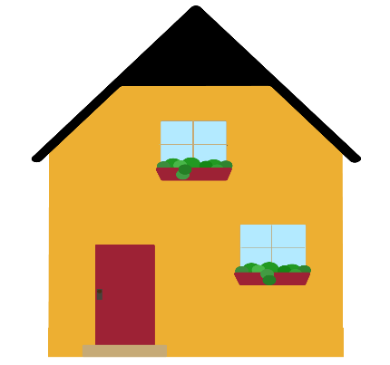

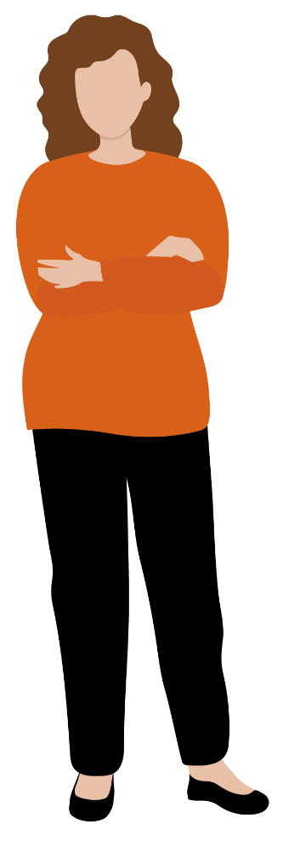
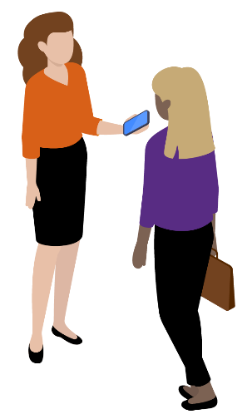
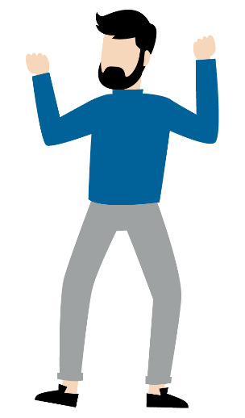
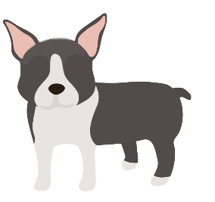
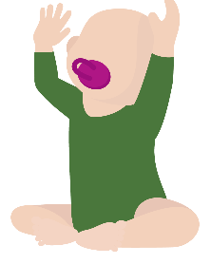
Notes:
Många frågar sig varför våldsutsatta inte bara går?
Därför är det viktigt att veta att det är svårt att lämna.
På bilden visas olika faktorer som kan göra det svårare att lämna:
Barn: Man kan vilja hålla ihop familjen för barnens skull. Våldsutövaren kan också hota att ta barnen om man lämnar.
Husdjur: Husdjur kan vara svåra att ta med sig när man går, och då kanske man stannar kvar för att skydda det.
Ekonomi: Den utsatta kan sakna ekonomiska förutsättningar för att bygga upp ett eget liv. Exempelvis ha skulder eller sakna inkomst.
Bostad: Bostadsbristen gör det svårt att hitta en ny bostad.
Arbete: Om den våldsutsatta saknar arbete kan hon vara beroende av våldsutövaren för sin försörjning.
Våld: Man kanske inte vågar lämna och är rädd att våldet ska bli grövre.

Slide 8
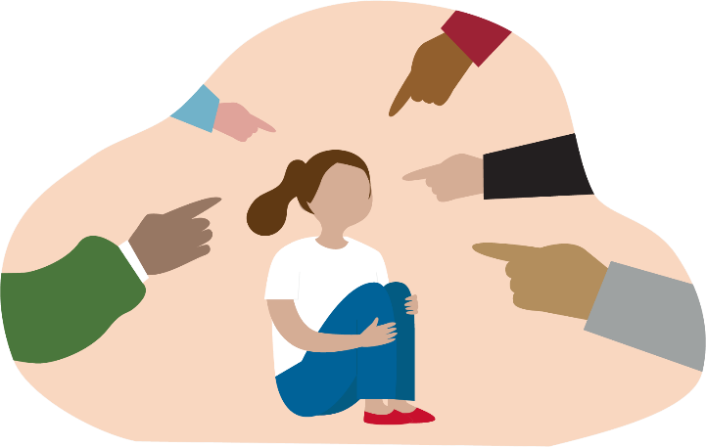
Hedersrelaterat våld och förtryck
Riktas mot den som bryter mot vad man
tycker är ett hedervärt beteende
Ofta flera våldsutövare i familjen eller
släkten
(Baianstovu m. fl.2019)
Notes:
En annan form av våld i nära relationer är hedersrelaterat våld och förtryck.
Riktas mot en släkting eller familjemedlem som man tycker bryter mot ett hedervärt beteende. Exempelvis flickor och kvinnor som anses ta sig för stora friheter, hbtq-personer eller personer med funktionsnedsättning.
Det är ofta flera medlemmar av familjen eller släkten som utövar våldet.
Våldet används för att bevara eller återupprätta hedern.
Det är svårt att ta sig ur våldet, eftersom det ofta innebär att man måste bryta kontakten med sin närmaste familj.
Referenser:
Baianstovu, R., Strid, S., Särnstedt Gramnaes, E. & Cinthio, H. (2019) Heder och samhälle. Det hedersrelaterade våldets och förtryckets uttryck och samhällets utmaningar.

Slide 9


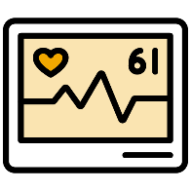


Våld i nära relationer påverkar hälsan
Fysiska skador
Psykisk ohälsa
Psykosomatiska
symtom
Sämre allmänt
hälsotillstånd
Förvärra andra sjukdomar
(Örmon 2019; NCK 2014)
Notes:
Våld i nära relationer är skadligt för hälsan, både för den som utsätts och för barnen
Det kan leda till:
Fysiska skador: så som blåmärken, frakturer, brännmärken, rodnader, sår, klösmärken, bortryckt hår
Psykisk ohälsa: så som depression, oro och ångest, långvarig stress, självskadebeteende, suicidtankar och missbruksproblematik.
Psykosomatiska symtom: så som koncentrationsproblem, dålig sömn, huvudvärk, dålig aptit, yrsel, mag- och tarmbesvär, smärta, öronsus, illamående, hjärtklappning
Andra sjukdomar förvärras: Stressen kan leda till att andra sjukdomar förvärras. Det kan vara svårt att kontrollera sin diabetes och att komma ihåg att ta mediciner.
Referenser:
NCK (2014). Våld och hälsa. En befolkningsundersökning om kvinnors och mäns våldsutsatthet samt kopplingen till hälsa.
Örmon (2019). Våld i nära relationer och psykisk ohälsa. I Omvårdnad vid psykisk ohälsa.

Slide 10

Våld i nära relationer påverkar arbetet
Våldet kan utövas på eller i närheten av arbetsplatsen
Svårt sköta arbetsuppgifter och misstag på arbetet
Svårt att hålla tider
Sjukfrånvaro
(Giesbrecht 2022; Charlot m. fl. 2021; Beecham 2014)
Notes:
Våld i nära relationer påverkar arbetet.
Våldet kan utövas på arbetsplatsen om den närstående tar kontakt under arbetstid för att pressa, kontrollera eller hota.
Det kan vara svårt att sköta arbetsuppgifterna om man distraheras eller har svårt att koncentrera sig på grund av oro, stress eller bristande sömn.
Det kan vara svårt att hålla tider om man hindras att ta sig till arbetet, eller blir fråntagen telefon, bilnycklar, busskort eller arbetsmaterial.
Den ohälsa våldet orsakar kan leda till sjukfrånvaro.
Referenser
Beecham, D (2014). An Exploration of the Role of Employment as a Coping Resource for Women Experiencing Intimate Partner Abuse. Violence and Victims, Vol. 29(4), 594-606.
Giesbrecht, C (2022). The Impact of Intimate Partner Violence in the Workplace: Results of a Saskatchewan Survey. Journal of Interpersonal Violence. Vol. 37(3-4), 1960–1973.
Jämställdhetsmyndigheten (2021). Kan arbetsplatsen vara trygg när hemmet inte är det?

Slide 11
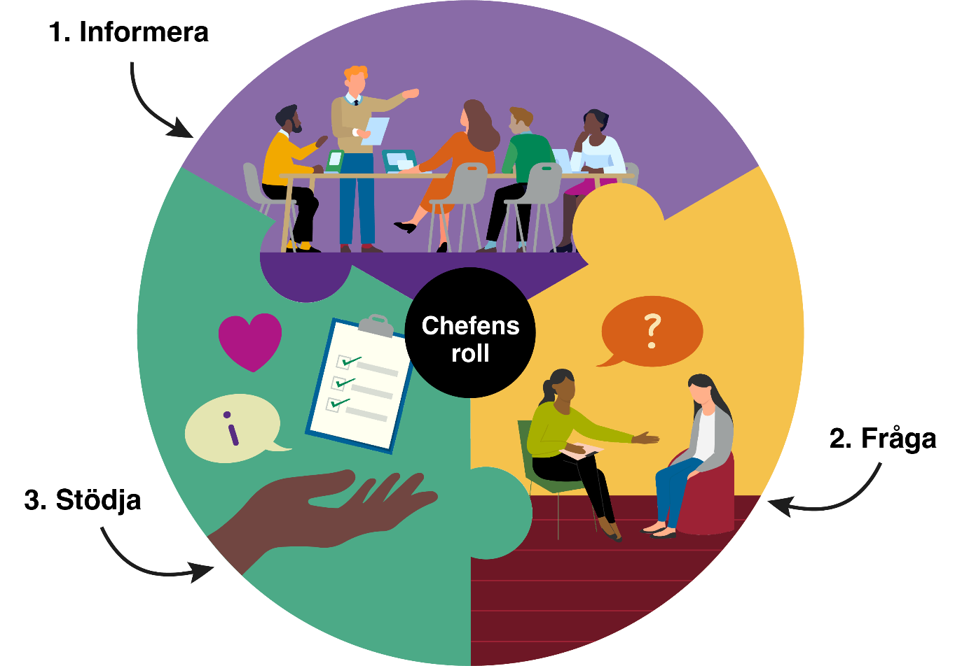
Chefens roll
Notes:
Min roll som chef innebär att jag ska:
Informera medarbetare
Fråga medarbetare
Stödja våldsutsatta medarbetare

Slide 12
Chefens roll
1. Informera
2. Fråga
3. Stödja
På årliga personalmöten
I personalutrymmen
På rutin vid utvecklingssamtal
På indikation vid omtankesamtal
Gott bemötande
Stöd från arbetsgivaren
Arbetsanpassning och rehabilitering
Säkerhetsplanering
Stöd på arbetstid
Stöd från andra aktörer
Informera
Förmedla kontakt
Följa med
Notes:
Informera innebär att jag ska informera om våld i nära relationer och det stöd som finns.
På APT och genom att placera ut hjälpkort i personalutrymmen.
Fråga innebär att jag ska fråga mina medarbetare om våld i nära relationer på rutin vid medarbetarsamtal och på indikation, dvs om jag känner oro för en medarbetare, vid ett enskilt möte.
Stödja innebär att jag ska stödja medarbetare som berättar om våldsutsatthet.
Det stöd arbetsgivaren kan erbjuda är:
Anpassa arbetet och stötta medarbetare att återhämta sig från våld när arbetsförmågan påverkas.
Kontakt med företagshälsovården
Genomföra säkerhetsåtgärder så att arbetsplatsen ska vara trygg
Hänvisa vidare till annat stöd och
Låta medarbetare uppsöka stöd på arbetstid.

Slide 13
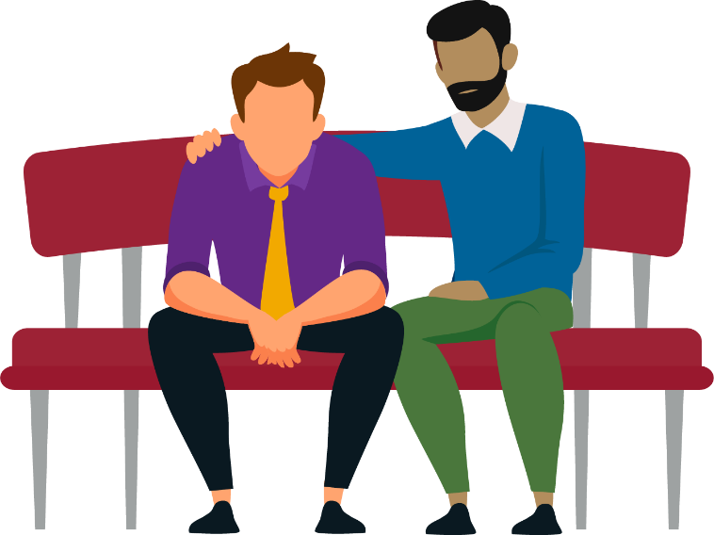
Vad kan du göra?
Var uppmärksam på hur dina kollegor mår och hur de har det.
Fråga hur det är, om något inte verkar ok.
Om du själv är utsatt:
  Prata med någon om hur du har det.
  Be mig som chef om stöd.
  Sök stöd.
  Det finns många som kan hjälpa.
Notes:
Som medarbetare kan du vara uppmärksam på hur dina kollegor mår och hur de har det. Fråga hur det är, om något inte verkar vara ok.
Få tar illa av att få frågan.
Om du själv är utsatt eller känner att allt inte är ok därhemma är det viktigt att prata med någon om hur du har det.
På arbetsplatsen kan du tala med mig som chef, så kan vi prata om hur jag kan hjälpa till.
Eller kontakta någon som kan hjälpa.

Slide 14
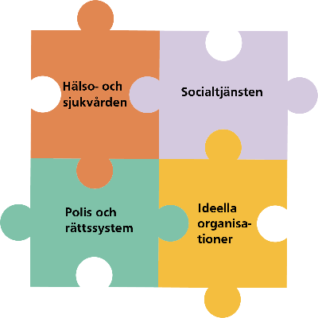

Samhällets stöd
Hälso- och sjukvården
Vård och behandling
Skadedokumentation
Spårsäkring
Socialtjänsten
Skyddat boende/tillfälligt boende
Ekonomiskt bistånd
Individuella insatser barn/vuxen
Hot och riskbedömning
Polis och rättssystem
Polisanmälan
Hot- och riskbedömning
Kontaktförbud
Ideella organisationer
Skyddat boende, rådgivning, samtalsstöd, praktisk hjälp,
medföljning, jourhem för husdjur
(Socialstyrelsen 2016)
Notes:
Det finns många som kan hjälpa dem som utsätts för våld.
Gå igenom de olika aktörerna och vilket stöd de kan erbjuda.
Referenser:
Socialstyrelsen (2016). Våld. Handbok om socialtjänstens och hälso- och sjukvårdens arbete med våld i nära relationer.

Slide 15
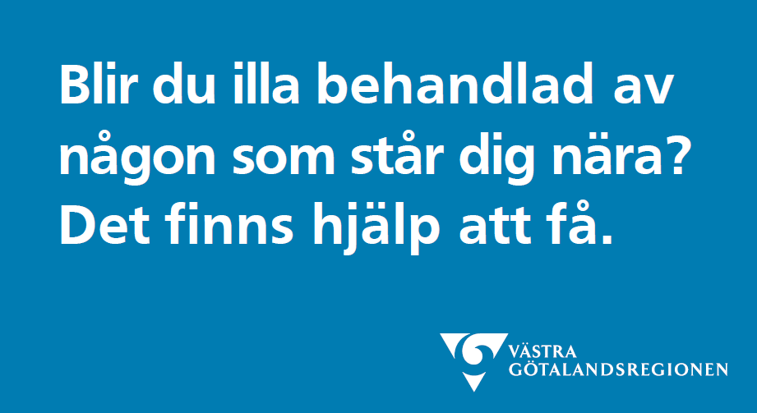
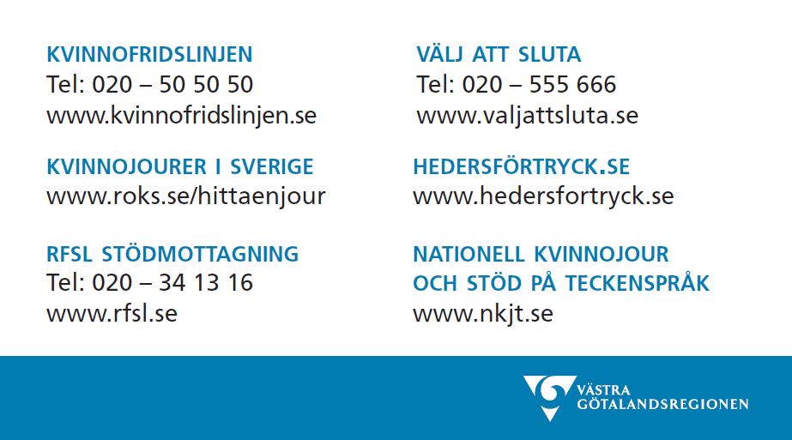
Notes:
VGR har tagit fram hjälpkort som du lagt ut på arbetsplatsen.
På korten finns information om vart man som våldsutsatt eller våldsutövare kan vända sig anonymt för stöd.

Slide 16
2024-07-10

